Slide 1


Fælles varmeforsyning i Breum og Jebjerg

Slide 2

Dagsorden og formål med møde
Velkomst og præsentation
Formål med mødet
Hvad er der sket siden sidste borgermøde
Skive Kommunes varmeplan
Præsentation af forprojekt for alternativ varmeforsyning ved Ingeniørfirmaet COWI
Pause
Indlæg fra Roslev Fjernvarme
Hvad er vores muligheder, priser og risiko
Tilkendegivelser fra salen med dialog
Det videre arbejde og tidsplan
Registrering af tilkendegivelser
Nye medlemmer i arbejdsgruppen / ambassadører
Fælles varmeforsyning skal løftes af borgerne selv

Slide 3
Hvad er der sket siden sidste borgermøde
Tidslinje for det arbejde, der er gennemført i arbejdsgruppen i samarbejde med Skive Kommune, Roslev Fjernvarme, COWI, Stoholm Fjernvarme m.fl.
Møde hos GreenLab vedr. muligheder for anvendelse af overskudsvarme, Juni 2022.
Samling af borgergruppe i Breum og Jebjerg, efteråret 2022.
Indsamling af forhåndstilkendegivelser, efteråret 2022.
Første borgermøde, koordinering med rådgiver vedr. forprojekt, Januar 2023
Rapport fra COWI, Okt. - Nov. 2023
Varmeplan Skive Kommune, nov. 2023
Drøftelser med aktører i forhold til at sætte rammerne om en model for et konkret projekt, - foråret 2024

Slide 4
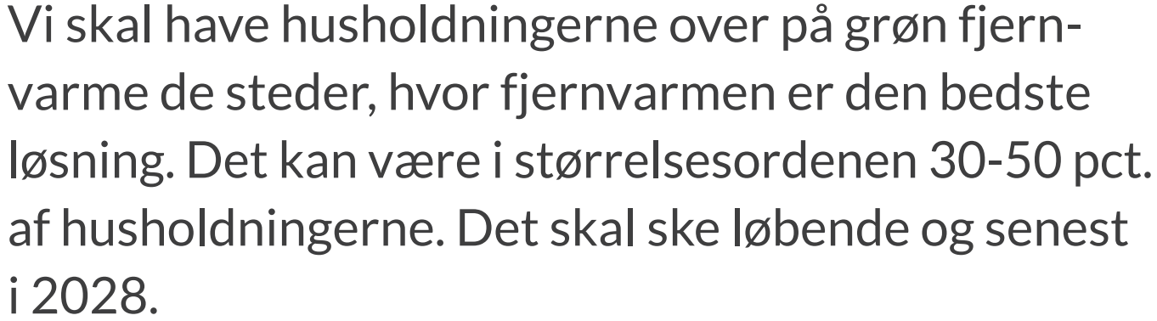
Skive Varmeplan 2023
Krav fra Regeringen:
En plan for hvordan og hvor kommunen vil arbejde for fjernvarme i nuværende naturgasforsynede områder

Slide 5
Varmeplan 2023 giver ikke fjernvarme
Varmeplanen viser hvor der kan forventes fjernvarme.
Hvis et område udlægges til fremtidigt fjernvarmeområde, gives der ikke tilskud til varmepumper.
  Hvis det viser sig at være umuligt at oprette fjernvarme, kan varmeplanen ændres
Etablering af fjernvarme kræver et godkendt projektforslag.
Kun projektforslag med positiv samfundsøkonomi godkendes.

Slide 6
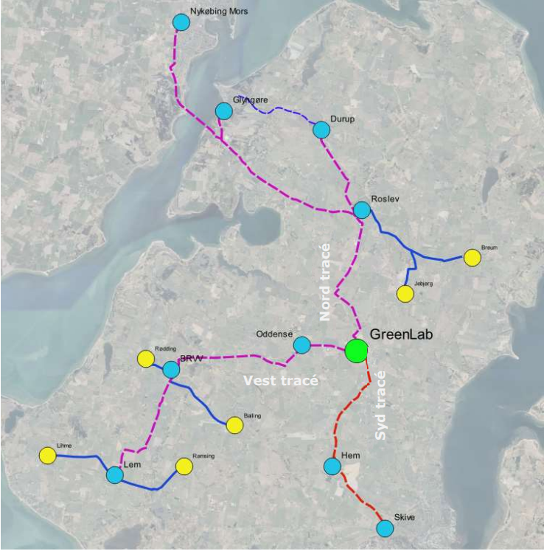
Overskudsvarme fra GreenLab
Ind til nu: Forananlyse af projektet
Nu: For-ansøgning til tilskud fra
EU-pulje
Forhåbentligt herefter:
  Ansøgning
  Samtidigt projektudvikling
Hvis der gives tilskud:
  3 år til realisering
Notes:
Investeringen i det samlede transmissionssystem i Grundberegningen er vurderet til ca. 540 mio. kr., hvilket giver årlige kapitalomkostninger på ca. 37 mio. kr. i 20 år. Hertil kommer forventede omkostninger til drift og vedligehold samt administration på årligt ca. 3 mio. kr., men der opnås til gengæld en samlet årlig driftsbesparelse på ca. 49 mio. kr., hvilket giver en årlig nettobesparelse på ca. 9 mio. kr. i forhold til Referencen. Grundberegningen giver således også en simpel tilbagebetalingstid på 11,7 år og en intern rente på 5,75 % p.a. over 20 år.
Referencescenariet er den nuværende forsyningssituation, dog er kommende forventede fjernvarmeområder indregnet som fjernvarmeforsynede, og der etableres en ny 10 MW halmkedel i Nykøbing.
ELENA: Tilskud kan dække op til 90% af udgifter til poster som: tekniske analyser, energy audits, businessplaner og finansiel rådgivning, legal advice, forberedelse af udbudsmateriale, project-management og lign.

Slide 7
Omfang af skitseprojekt
Præsentation af skitseprojekt ved COWI
Fælles fjernvarmeforsyning fra Roslev
Fælles fjernvarmeforsyning fra Roslev med brug af eksist. anlæg i Jebjerg
Fælles lokal varmeforsyning
Individuel varmeforsyning i hver by
Fælles varmeforsyning fra Biogasanlæg
Private luft til vand varmepumper
Privat naturgasforsyning

Slide 8
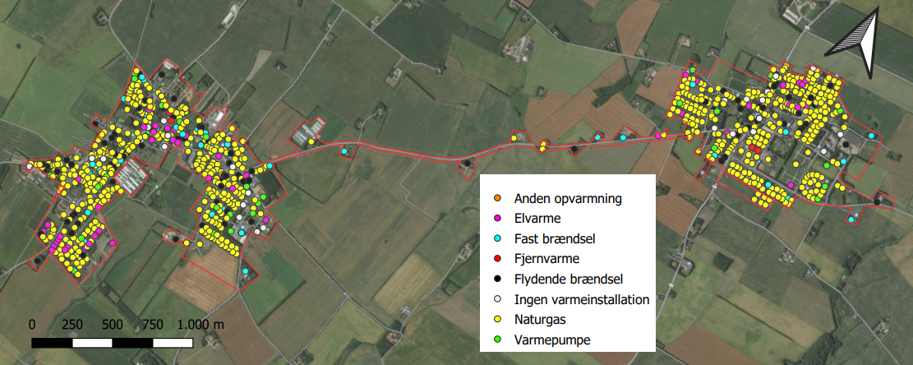
Forsyningsområde

Slide 9
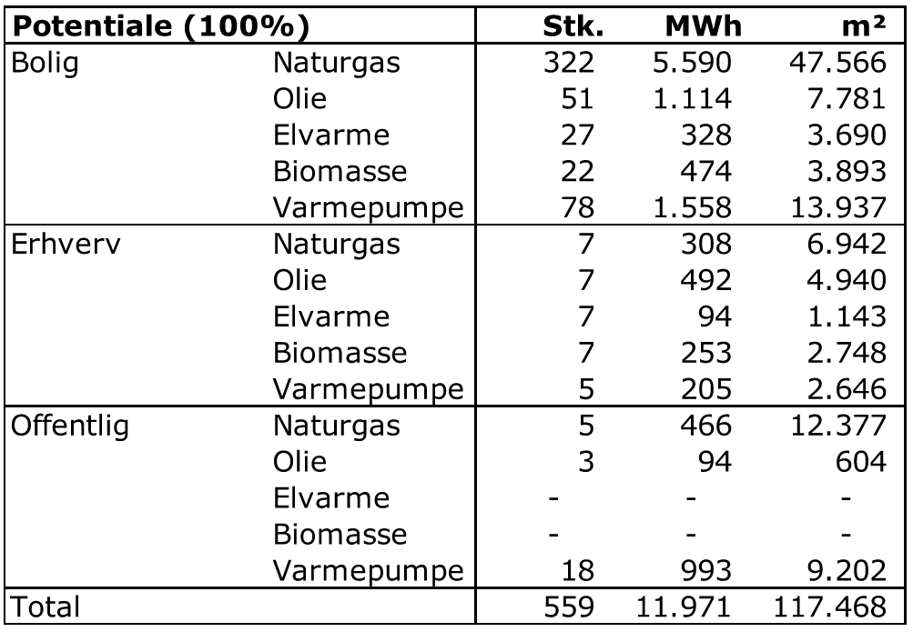
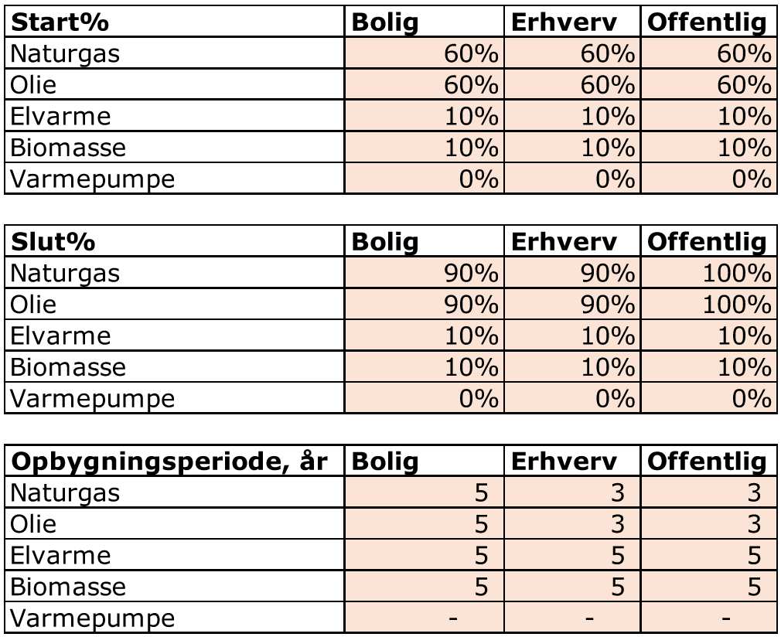
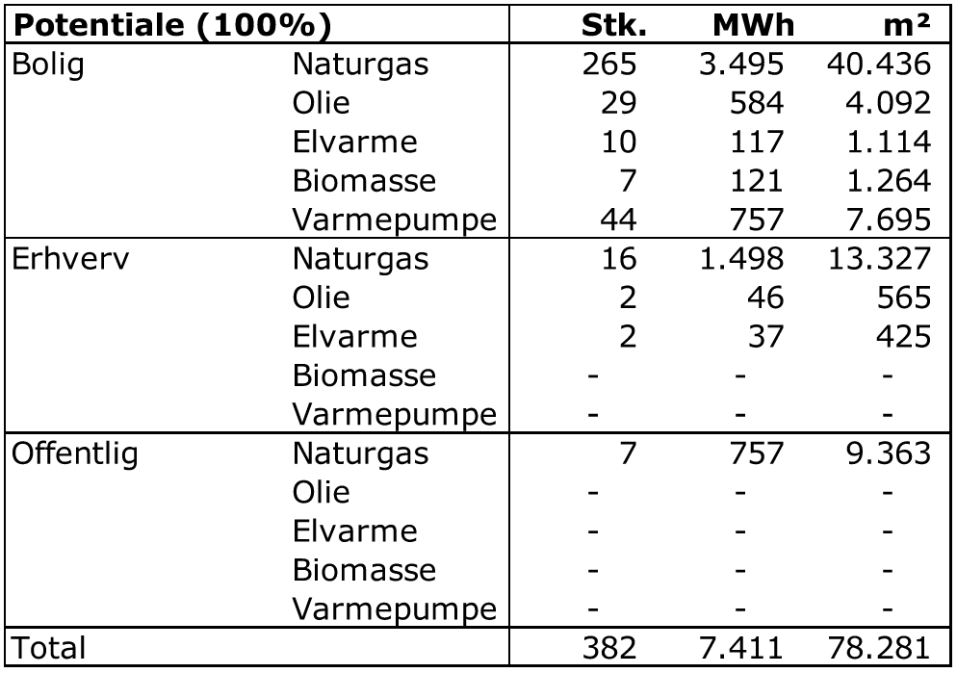
Kundepotentiale
Jebjerg
Breum

Slide 10
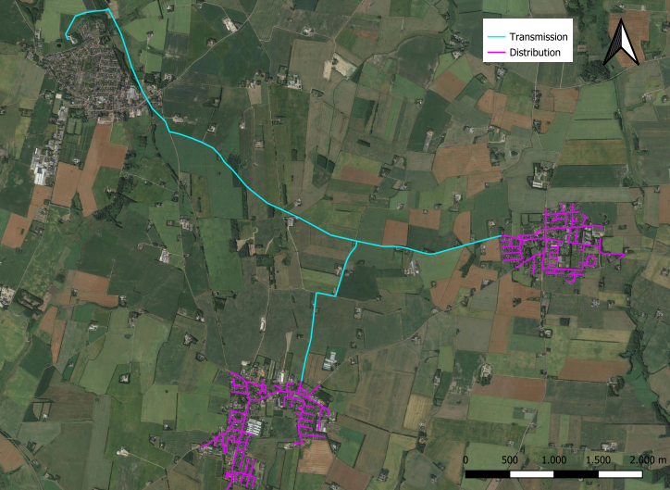
Fælles varmeforsyning fra Roslev

Slide 11
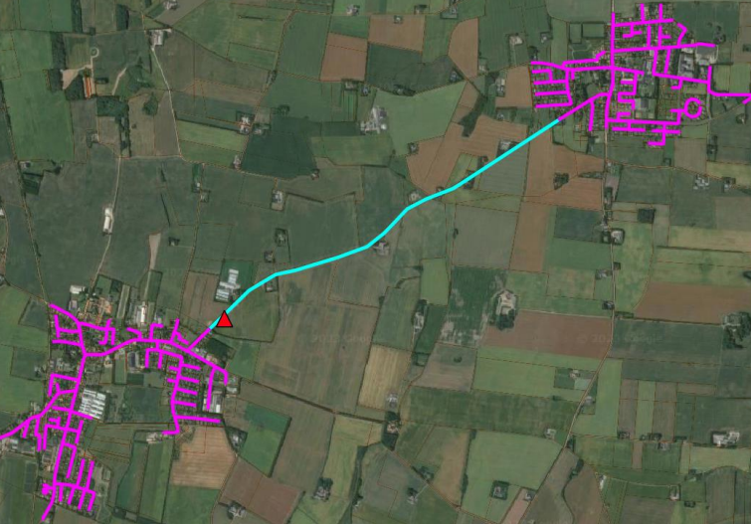
Fælles varmeforsyning ved brug af eksist. anlæg i Jebjerg

Slide 12
Teknisk vurdering af eksist. anlæg i Jebjerg
COWI besigtigelse 13, september 2023.
COWI anbefaler ikke at et AMBA selskab skal overtager det eksist. anlæg.
Eksist. anlæg kan med fordel indgå som spidslast.
Det kan være meget relevant at AMBA selskabet køber varmeenheder fra eksist. anlæg i Jebjerg.

Slide 13
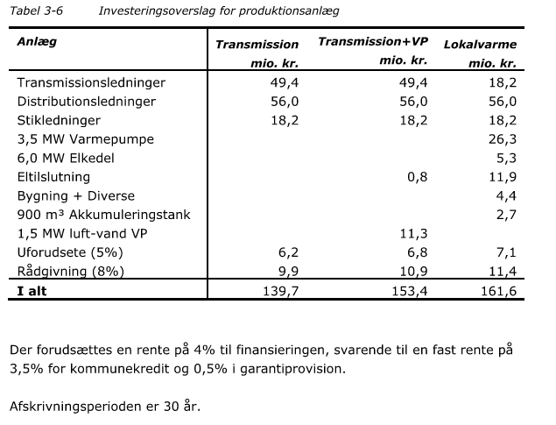
Investeringsbehov

Slide 14
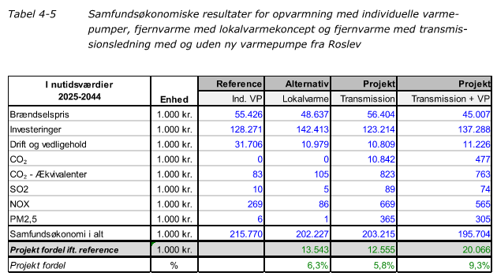
Samfundsøkonomisk resultat

Slide 15
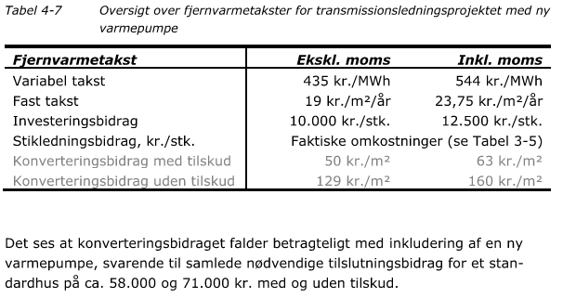
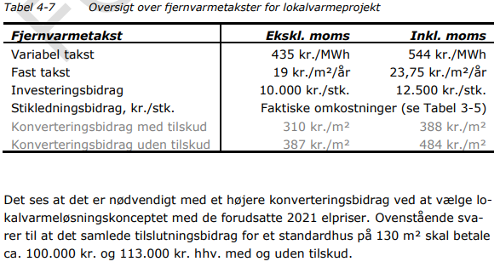
Forbruger priser
Fjernvarme fra roslev
Lokal fjernvarmeanlæg
Der er kalkuleret med en tilslutning på 90 %, efter 5 år.

Slide 16
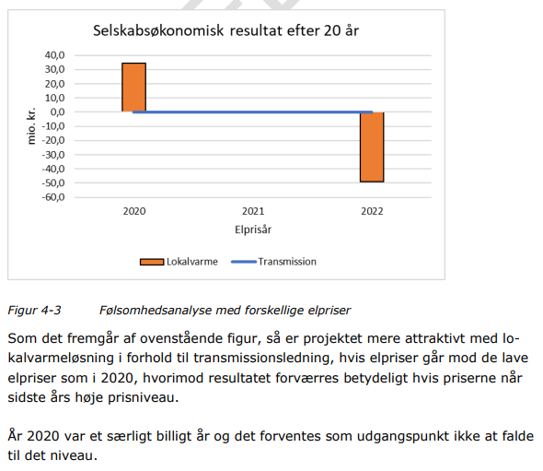
Usikkerhed i beregningerne

Slide 17
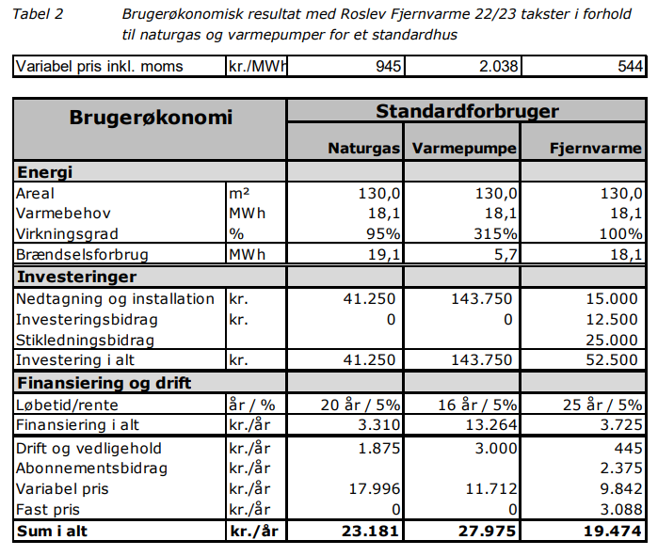
Brugerøkonomi
For et standardhus på 130 m2
Det er forudsat at eksist. værk i Roslev er opgraderet med en 1,5 MW varmepumpe.
Der er regnet med et gasforbrug på 1730 m3, for et standart hus på 130 m2. Gasprisen er sat til 10,4 kr./m3, svarende til dagsprisen nu.
De årlige udgifter indeholder lånefinancering af fællesledningen fra Roslev over 30 år.

Slide 18
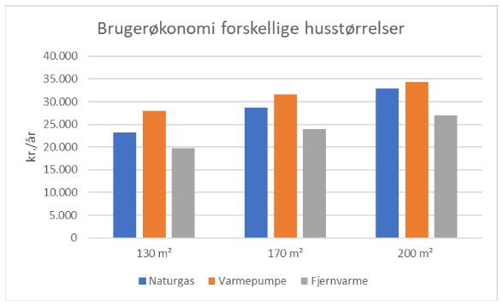
Brugerøkonomi forskellige husstørrelser

Slide 19
Opsamling på resultater for årlig Varmeudgift
Fælles fjernvarmeforsyning fra Roslev | 19.474
Fælles fjernvarmeforsyning fra Roslev med brug af eksist. anlæg i Jebjerg | Eksist. anlæg er nedslidt. Kan inddrages såfremt det er rentabelt.
Fælles lokal varmeforsyning, varmepumpe | 22.713
Individuel varmeforsyning i hver by | Etablering af 2 lokale anlæg vurderes dyrere end transmissionsledning mellem byerne.
Fælles varmeforsyning fra Biogasanlæg | Er ikke muligt for nuværende Kan inddrages såfremt det er rentabelt.
Private luft til vand varmepumper | 27.975
Privat naturgasforsyning | 23.181
Balance i varmepris efter 20 år, alle priser er inkl. moms og med tilskud

Slide 20
Pause
15 minutter

Slide 21

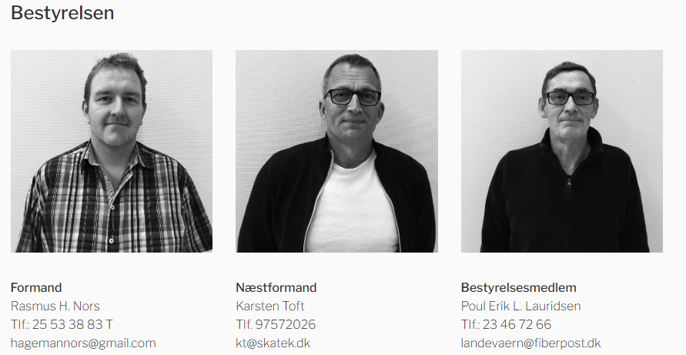

Indlæg fra Roslev Fjernvarme
Øvrige bestyrelsesmedlemmer
Karsten Nielsen og Kasper Pedersen
Leverer fjernvarme rundt i hele Roslev med mere end 600 forbrugere
Stiftet 1. juni i 1961
Selskabsform A.M.B.A
Placering Møllebuen 1, Roslev

Slide 22
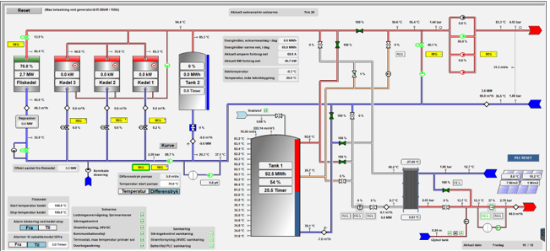
Indlæg fra Roslev Fjernvarme
Teknik:
Fliskedel 5 MW
3 stk. oliekedler på i alt. 5,5 MW
Solvarmeanlæg på ca. 8500 m2
Akkumuleringstank på 2500 m3
Energimålere med on-line opkobling
Økonomi:
Pris for opvarmning af standart hus er på ca. 15.300 kr. inkl. moms

Slide 23
Løsninger, der indgår i COWI rapport
Fælles fjernvarmeforsyning fra Roslev | 19.474
Fælles fjernvarmeforsyning fra Roslev med brug af eksist. anlæg i Jebjerg | Eksist. anlæg er nedslidt. Kan inddrages såfremt det er rentabelt.
Fælles lokal varmeforsyning, varmepumpe | 22.713
Individuel varmeforsyning i hver by | Etablering af 2 lokale anlæg vurderes dyrere end transmissionsledning mellem byerne.
Fælles varmeforsyning fra Biogasanlæg | Er ikke muligt for nuværende Kan inddrages såfremt det er rentabelt.
Private luft til vand varmepumper | 27.975
Privat naturgasforsyning | 23.181
Balance i varmepris efter 20 år, alle priser er inkl. moms og med tilskud

Slide 24
Hvad er vores muligheder, priser og risiko
Priser:
Priser. for tilslutning og takster i henhold til Roslev Fjernvarmes takstblad
Tilslutning, 2024 priser 12.500
Stikledning Efter regning
Genm. pris 1450 kr./m. (20 m = 29.000)
Varmeudgifter pr. år ved 130 m² 15.300,-
Tillæg for transmissionsledning ca. 3.000 over 30 år
Gasforbrug 1730 m³
Udgift ved gasforsyning 18.000,-
(pris 10,4 kr./m³)

Slide 25
Hvad er vores muligheder, priser og risiko
Ukendte faktorer i projektet – risiko
COWI oplyser at anlægsudgiften er regnet konservativt
Hvor stor er opbakningen til en fælles varmeforsyning i Breum og Jebjerg
Politisk beslutsomhed i forhold til fremtidig fælles varmeforsyning
El-priserne
Skive Kommunes velvillige til at give en underskudsgaranti i opstartsfasen
Statstilskud på 20.000 fra fjervarmepuljen, pr. husstand
Tilskud til afkobling fra gasnettet

Slide 26
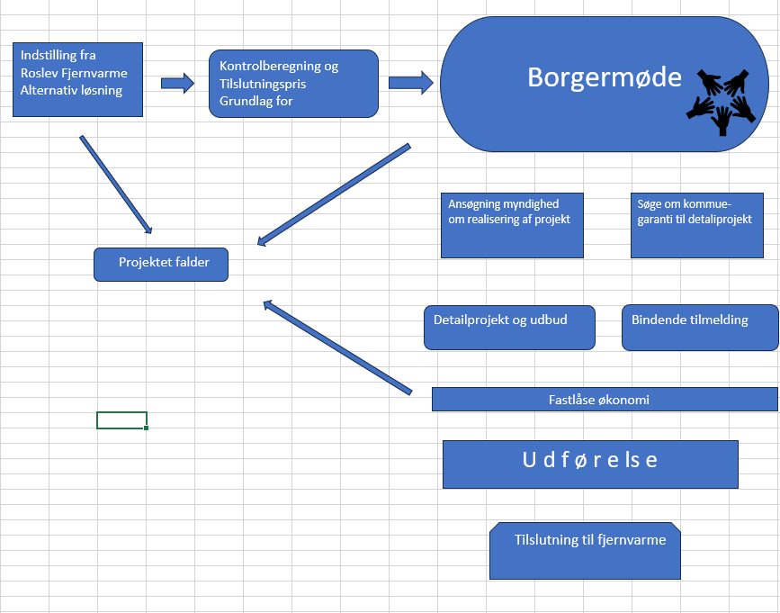
Det videre forløb

Slide 27
Opsamling fra salen
Seriøs opbakning til en fælles varmeforsyning >70 % ?
Valg af teknisk løsning
Selskabsform
Tidsplan for projektgennemførelse
Opdatering af tilkendegivelser
Nye medlemmer i arbejdsgruppen / Ambassadører
Det videre arbejde

Slide 28

Tak for i dag og på gensyn

